Slide 1
Михайло Коцюбинський
Життєвий і творчий шлях. «Intermezzo». «Тіні забутих предків».

Slide 2
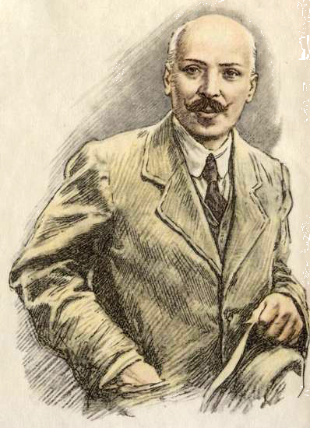
Михайло Коцюбинський(1864 - 1913)
....Я весь серед своїх героїв –
живу їх життям,
поділяю їх горе і радощі,
говорю їх мовою і відданий їх інтересам.
М.Коцюбинський

Slide 3
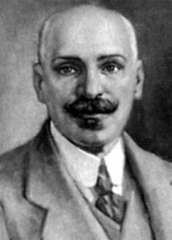

Сучасник письменника, критик
С. Єфремов так сказав про нього: «Людина культурна, до найменших подробиць, європеєць з голови до п'ят … був справжнім аристократом Духа без жодного силування з свого боку…».
Був дуже акуратний, благородний, внутрішньо дисциплінований.

Slide 4
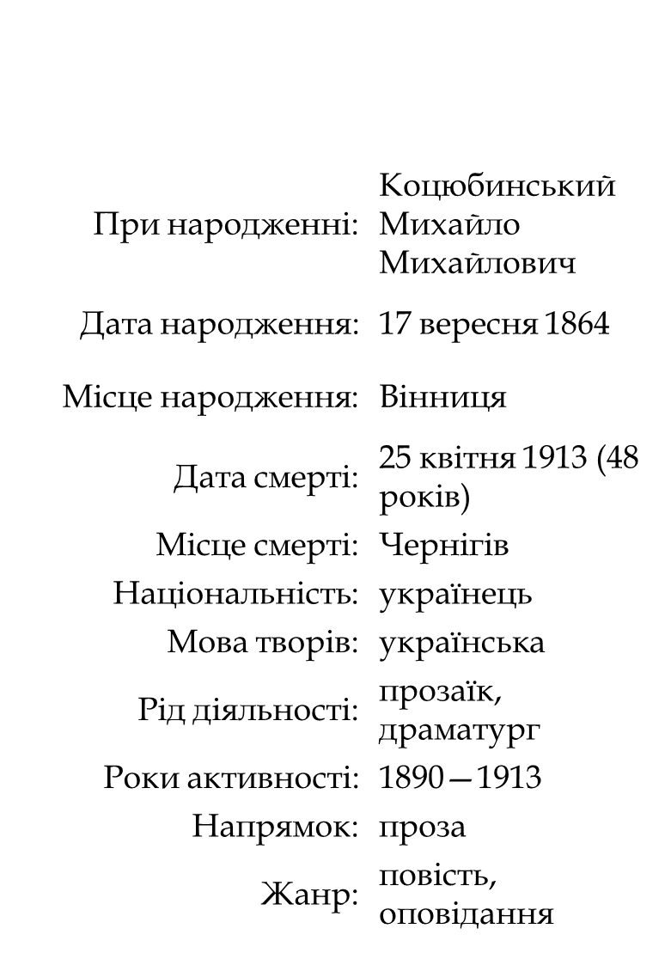
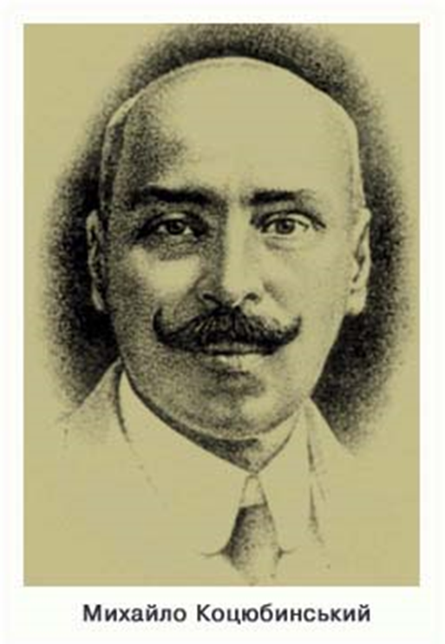
Життєвий шлях

Slide 5
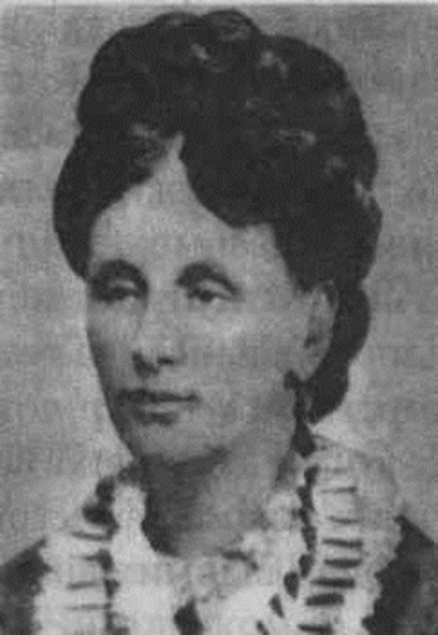
Батьки
Гликерія Максимівна Абаз
Мати відзначалась лагідною вдачею і сердечністю, любила літературу, мистецтво й природу.
Під впливом матері у хлопчика рано розвинувся інтерес до читання. У 9-10 років сам почав складати пісні на зразок народних.

Slide 6
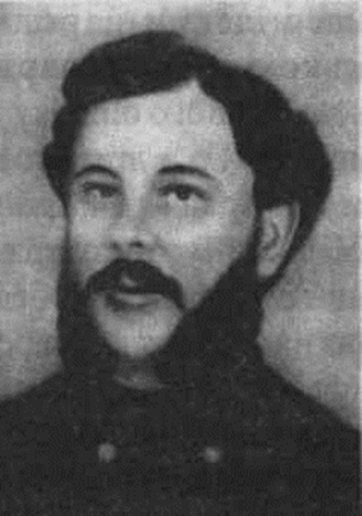
Батьки
Михайло Матвійович
Батько був чоловіком добрим, чесним, непримиренним до неправди і кривд, чинних начальством, тому й доводилось йому часто міняти місце роботи.

Slide 7
Навчання
Навчаючись у Барській початковій школі (1875-1876 рр.) та Шаргородському духовному училищі (1876-1880) М.Коцюбинський виділявся серед своїх однокласників умінням писати цікаві, оригінальні твори.
По закінченні духовного училища через нестатки не зміг далі вчитися.(Після смерті батька в 1886 році на нього лягли родинні турботи).
Самоосвіта

Slide 8
У зв'язку зі смертю батька М.Коцюбинський змушений був узяти на себе всю відповідальність за родину. Заробляв на шматок хліба репетиторством. У 1886 р. готував дітей священика А.Мончинського в с.Михайлівці Шаргородського району до вступних екзаменів у середню школу, був домашнім учителем у родин відомих вінничан, етнографа Ц.Неймана.
1888 р. його обрали гласним Вінницької міської думи. У червні 1890 р. побував у Львові, де познайомився з І.Франком, М.Павликом, з видавцями й редакторами тамтешніх журналів і газет. Того ж року здійснив подорож у Канів, де уклонився могилі Т.Шевченка, а наступного- при Вінницькому реальному училищі - склав екзамен на звання народного учителя.

Slide 9
Праця
З 16 років був у складі Одеської філоксерної комісії, яка боролася зі шкідником винограду — філоксерою. Працює в Бесарабії і Криму.
Філоксе́ра (Daktulosphaira vitifoliae) — коренева попелиця із ряду рівнокрилих, що вражає листя і кореневу систему винограду.
Робота в селах Бессарабії дала йому матеріал для написання циклу молдавських оповідань: «Для загального добра», «Пе-Коптьор», «Дорогою ціною», «Ціпов’яз».

Slide 10
Праця
В кінці листопада 1897 року М.Коцюбинський переїхав до Житомира і протягом кількох місяців працював у редакції газети “Волинь”.
Навесні 1898 року М. Коцюбинський повернувся до Чернігова. Тринадцять років працював він тут в губернському земстві діловодом, якийсь час завідував столом народної освіти, був редактором “Земського сборника”.

Slide 11
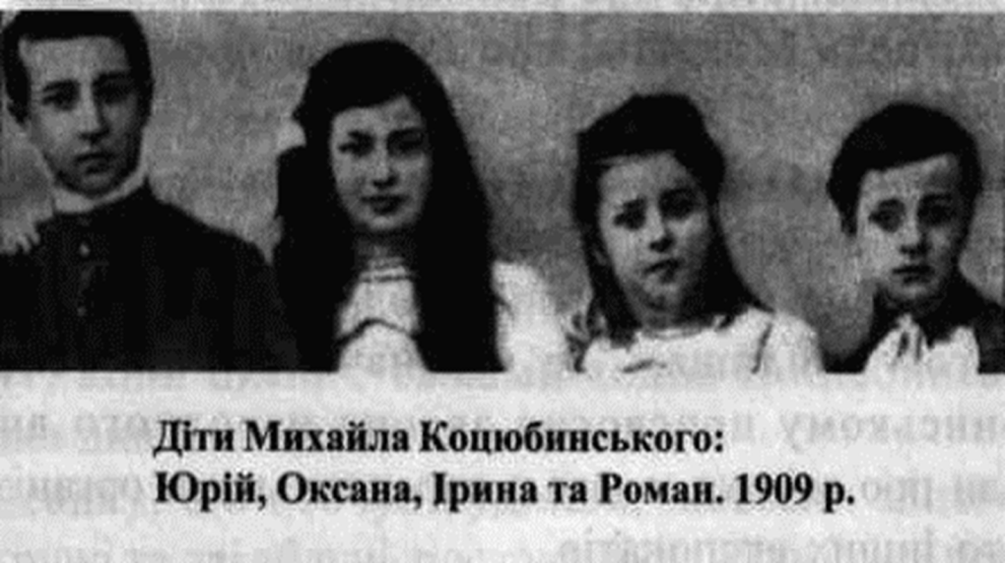
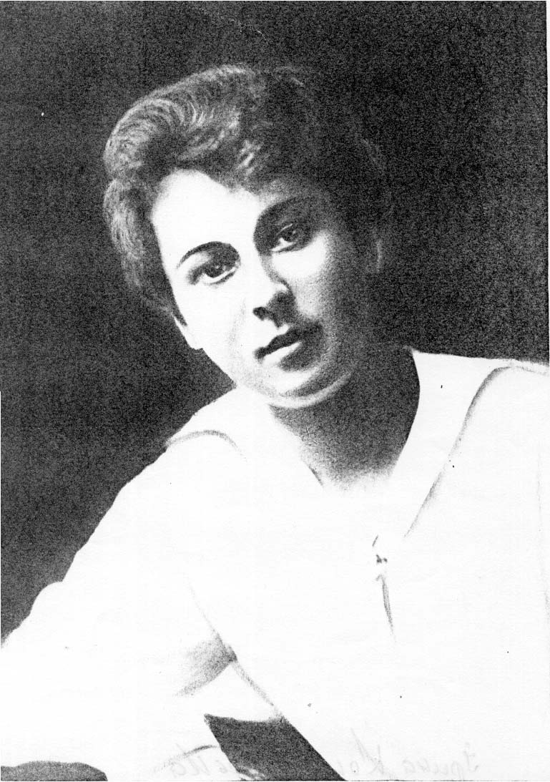
Родина Коцюбинського
Діти:
Юрій
Оксана
Ірина
Роман
Віра Устимівна Дейша – дружина, вірний друг та помічник.

Slide 12
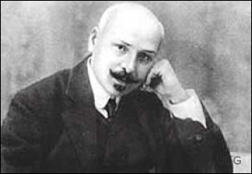
Творчий шлях
«Михайло Коцюбинський напоєний соками багатющої землі своєї - і через це він став безсмертним: великі світочі людства давно вже розступились, щоб дати місце і йому в шерензі борців, мислителів і шукачів правди».
П.Тичина

Slide 13
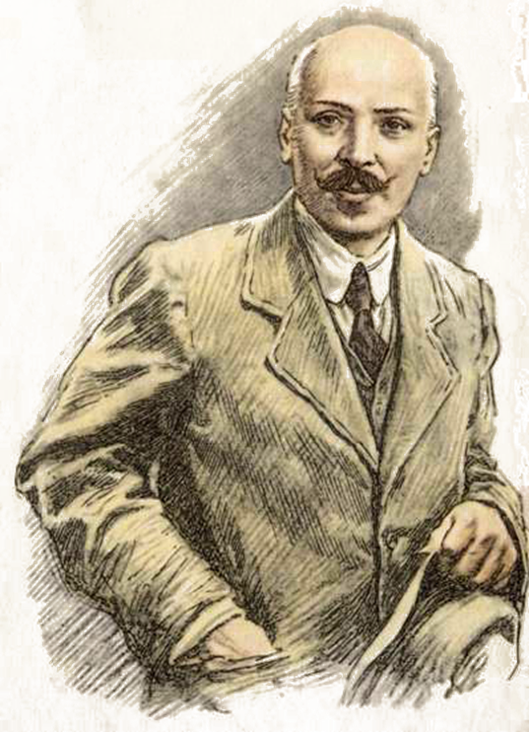
Перше оповідання- «Андрій Соловейко, або Вченіє світ, а невченіє тьма».
Твори для дітей:
«Харитя»,
«Маленький грішник»,
«Ялинка».

Slide 14

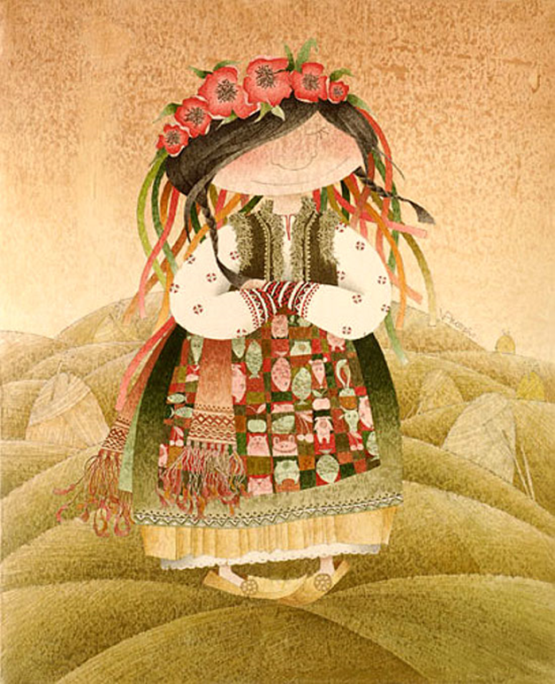
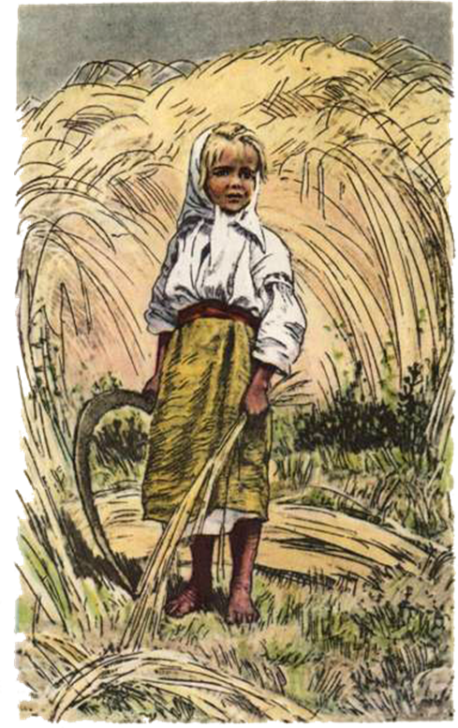

Ілюстрації до дитячих творів

Slide 15
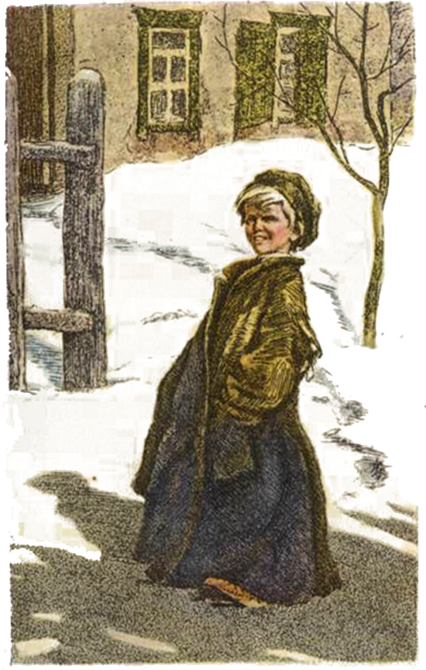
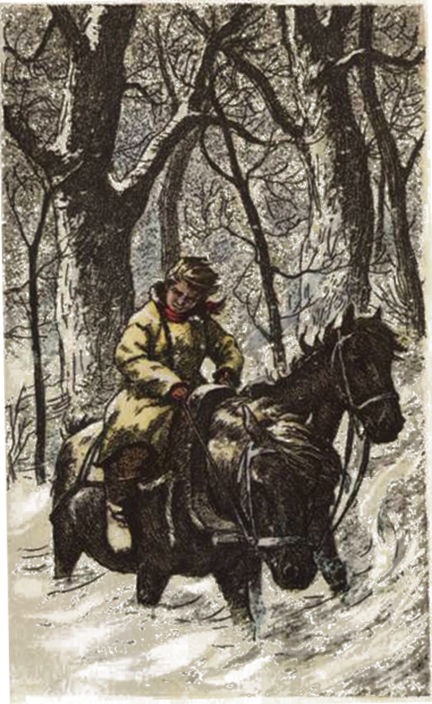
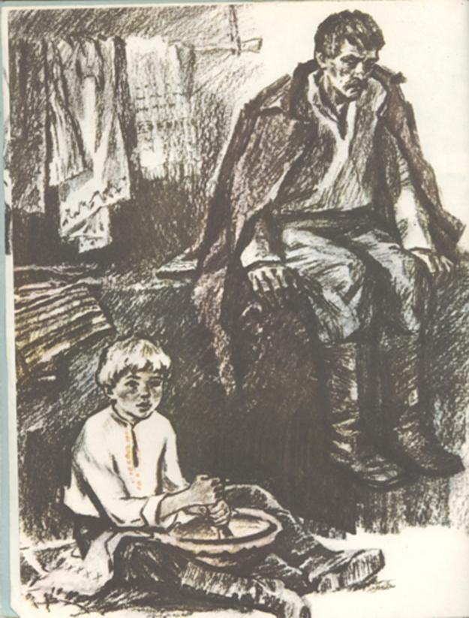
Маленький грішник

Slide 16

У п'ятиліття перед революцією 1905 — 1907 рр. Коцюбинський написав і опублікував оповідання «Fata morgana» (Киевская старина, 1904), в якому вловив ті головні зрушення у свідомості селянства і нові тенденції в еволюції соціальної психології села, які на повну силу виявилися під час революції. Революція остаточно відкрила світові нове село, а Коцюбинський без будь-якого втручання в текст оповідання продовжив його як другу частину повісті.
Друга частина повісті «Fata morgana» (опублікована в квітневому номері «Літературно-наукового вісника» за 1910 р.) належить до найвизначніших творчих досягнень Коцюбинського, пов'язаних з подіями першої російської революції.
Повість “Fata morgana” – яскраве літературно-художнє полотно про революцію 1905 року на Україні.

Slide 17
Оповідання “Хо” і “Лялечка”.
До справжнього сарказму М. Коцюбинський підноситься в оповіданнях “Подарунок на іменини” та “Коні не винні”.
Художні нариси “Хвала життю” й “На острові”, написані влітку 1912 року, - останні твори М. Коцюбинського.
У 1906 — 1912 рр. крім другої частини «Fata morgana» М. Коцюбинський створює новели «Сміх», «Він іде» (1906), «Невідомий», «Intermezzo», «В дорозі» (1907), «Persona grata», «Як ми їздили до Криниці» (1908),
«Дебют» (1909), «Сон», «Лист» (1911), «Подарунок на іменини», «Коні не винні», образки-етюди «Хвала життю!», «На острові» (1912), а також повість «Тіні забутих предків» (1911).
У цих творах письменник осуджує міщанство, декаденство.

Slide 18

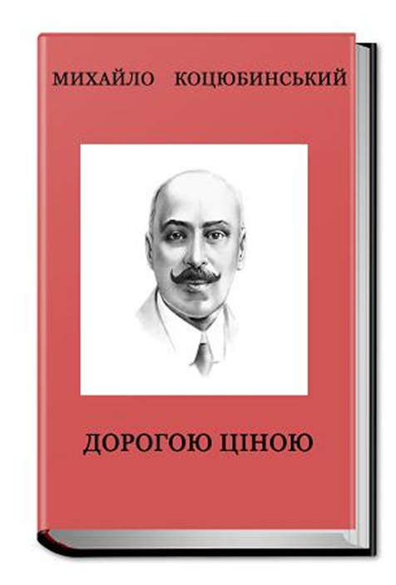
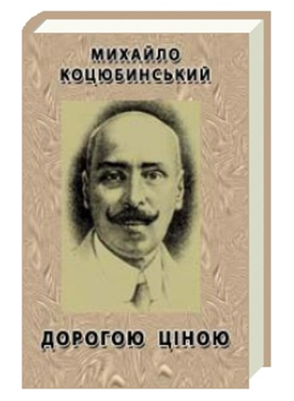
Видання твору «Дорогою ціною»

Slide 19


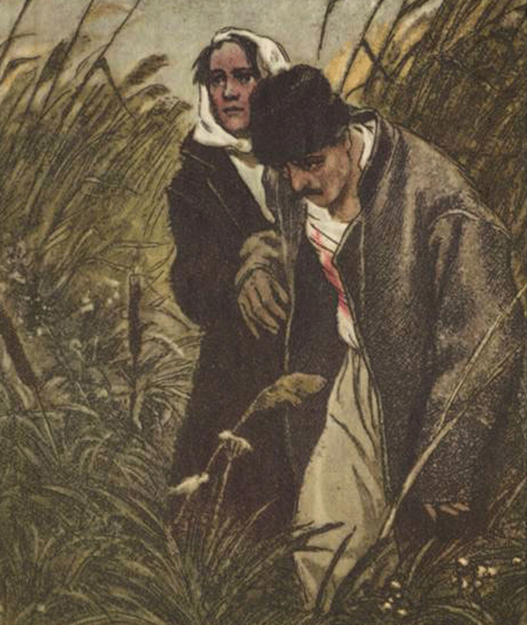
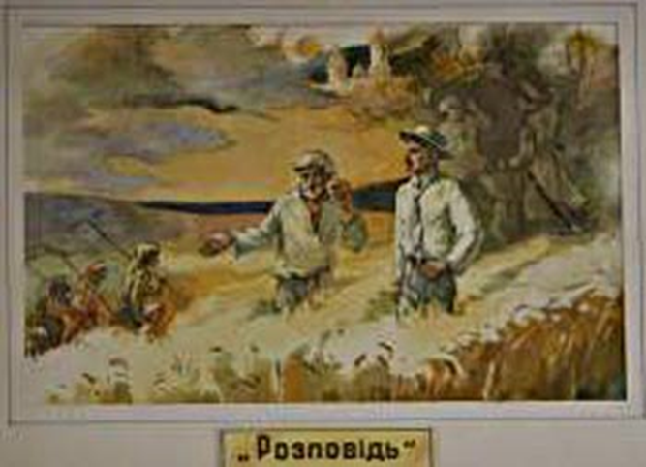
Ілюстрація до твору
«Дорогою ціною»

Slide 20
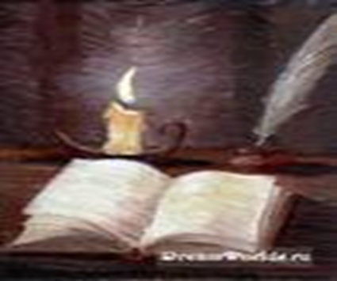
Майже все життя він мусив служити по державних установах, щоб заробляти на хліб.
Один з дослідників підрахував,
що Коцюбинський за всі свої твори одержав 400 карбованців майже за двадцять років роботи.
В листах до своїх видавців він скаржився у 1908 році:
"Служба ледве-ледве дає шматок хліба, а література... Соромно навіть признатися представникові культурної нації. Сиджу без копійки, голий, як турецький святий".
« ...Ти з нами будеш вічно жити, Як сяйво сонця, як вечірній спів, Ти так любив землі своєї квіти. І так, як квіти, ти людей любив».
В.Сосюра
«Шануймо Коцюбинського, вчімось у Коцюбинського, плекаймо його в нашій літературі, оскільки він є взірцем праці, творчості, боротьби».
В.Земляк

Slide 21
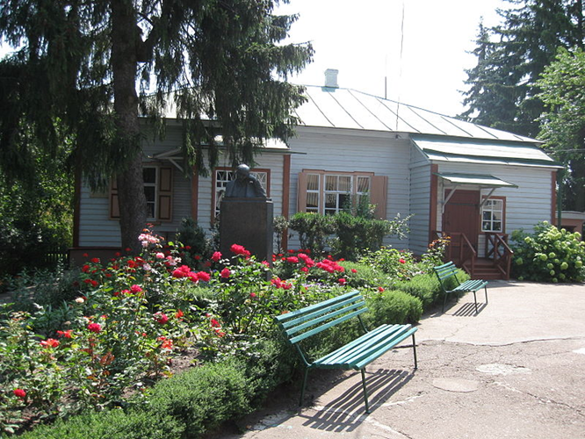
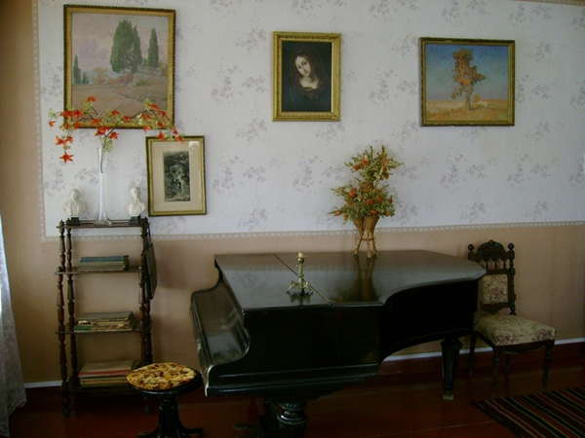
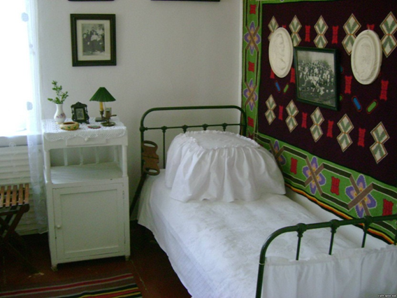
Музей М.М.Коцюбинського у Чернігові
В цьому будинку Коцюбинський оселився із сім’єю у 1898 і прожив тут 15 останніх років життя.

Slide 22

«Intermezzo»

Slide 23
Історія написання
Літо 1908 р. Революція закінчилася поразкою й жорстоким державним терором. Коцюбинський, засмучений картинами людських страждань, украй виснажений службою й громадською діяльністю, поліційним наглядом, знесилений хворобою й родинними проблемами, мріє про відпустку. Саме в цей час його запрошує в гості до свого маєтку (с. Кононівка, нині — у Драбівському районі на Черкащині) Євген Чикаленко, видатний український меценат і фомадський діяч. Тут у письменника й визрів задум «Intermezzo» (хоча цей шедевр був написаний трохи згодом у Чернігові).

Slide 24
Назва й жанр
Intermezzo (італ.) — «перерва». Так називали невеликий музичний твір, що виконувався в перервах між актами трагедії чи опери. Коцюбинський вкладає в назву ширший зміст: у нього це не просто перепочинок, а духовне відродження людини на природі.
За жанром це лірична імпресіоністична новела (тобто увага тут зосереджується не на подіях, а на переживаннях ліричного героя, на зміні його настрою).

Slide 25
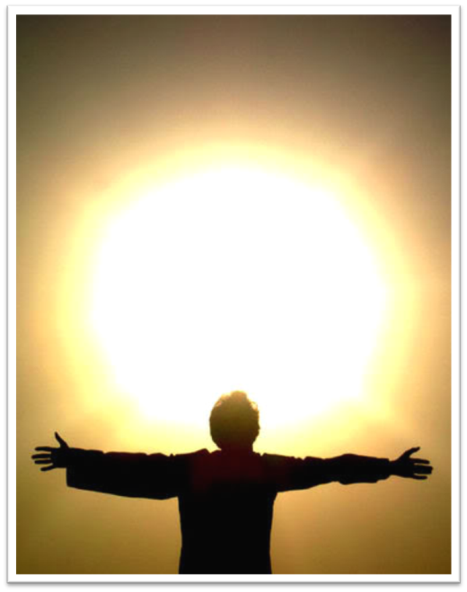
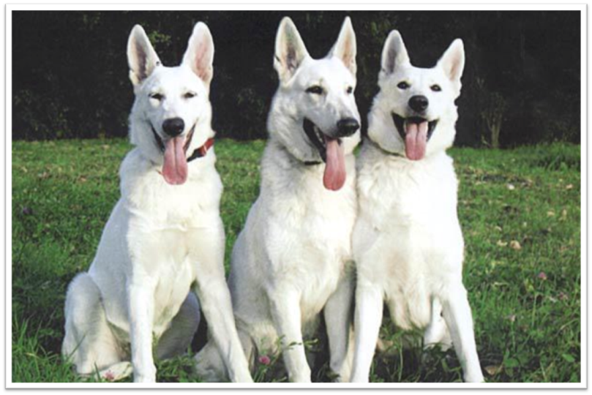
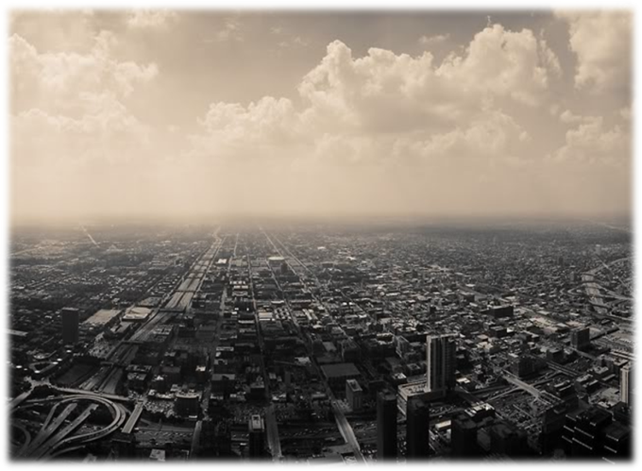
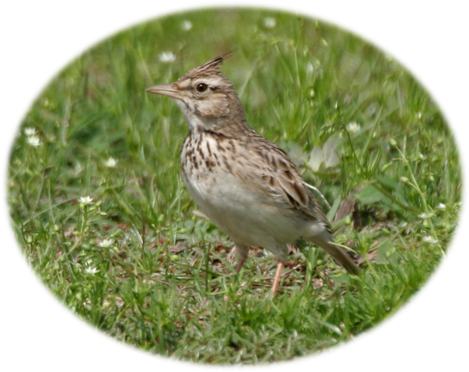
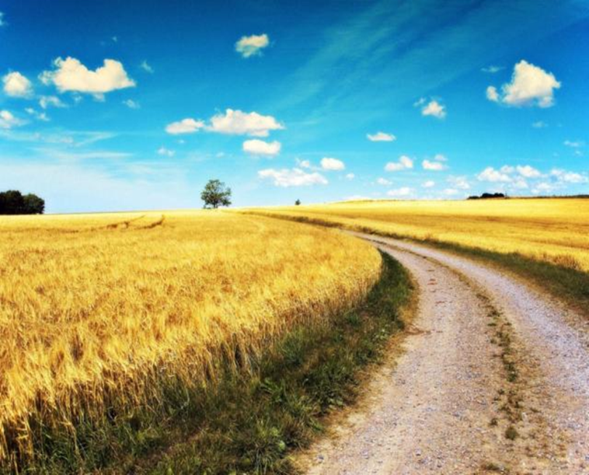
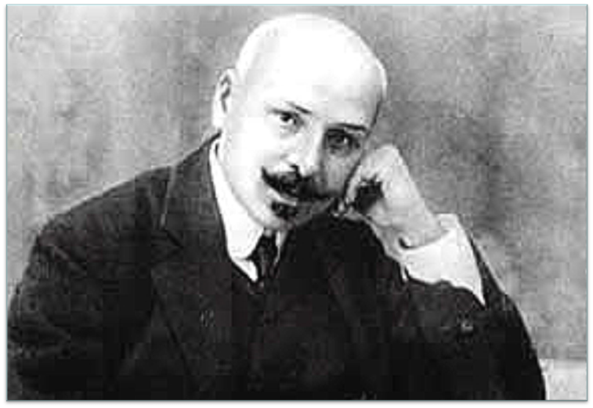
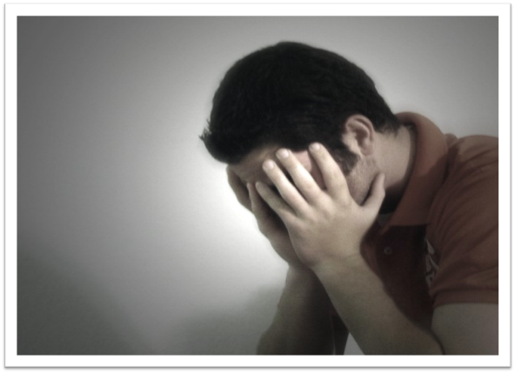
Дійові особи
Моя утома,
Ниви у червні,
Залізна рука города,
Три білі вівчарки,
Сонце,
Зозуля,
Жайворонок, Людське горе…

Slide 26
Атмосфера похмура. Ліричний герой виснажений
важкою роботою, справами,боротьбою. Краса світу
відступає. Утома, сірість, байдужість заполонили його...
Та ось герой опиняється за містом серед природи і вперше помічає: “Ах, як всього багато неба, сонця, веселої зелені...”
Краса світу ще існує незалежно від героя, вона немов протистоїть йому.
Тематика і проблематика:
Ліричний герой, його переживання;
Невеликий перепочинок героя на дорозі боротьби
Митець і суспільство;
Втома – рівновага – відновлення душевних сил
Бажання знову виконувати свої обов’язки

Slide 27
Психологiчна новела М. Коцюбинського «Intermezzo» дуже близька за жанровими ознаками до «поезiï в прозi», має автобiографiчний характер. Лiричний герой, утомлений вiд метушнi, галасу в мiстi, вiд сприйняття людського горя, втомився i поïхав вiдпочити в с. Кононiвку. Спочатку не мiг заспокоïтися, вiдiйти вiд картин i думок, його переповнювали. Потiм краса природи, тиша розвiяли втому й пiдготували до сприйняття людського горя, викликали бажання ось йому зарадити.
Авторовi вдалося психологiчно переконливо розкрити внутрiшнiй стан людини за допомогою iмпресiонiстичноï поетики: пейзажiв, звукових образiв, свiтлотiнi, внутрiшнiх монологiв, контрастiв i ускладнених метафор та символiв.

Slide 28
«Тіні забутих предків»

Slide 29
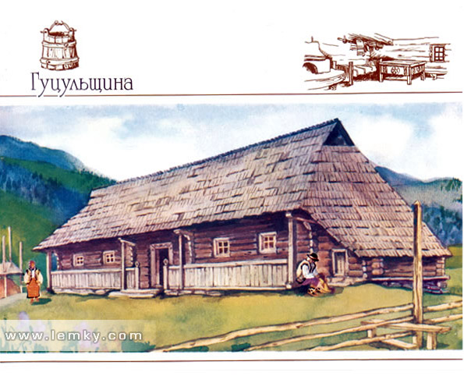
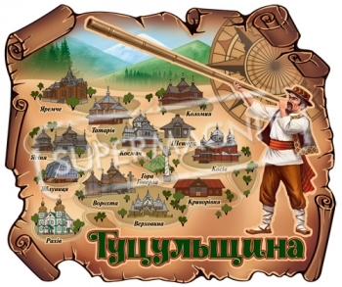
Протягом 1910-1913 рр. Михайло Коцюбинський побував в "українських Афiнах» - так жартома називав село Криворiвню на Гуцульщинi.
Письменник захоплювався цим краєм: "Я з головою поринув у Гуцульщину... Який оригiнальний край. Який незвичайний казковий народ!"
Зачарувала його не лише дивна природа, але й люди - талановитi, гордi, мужнi й вродливi.

Slide 30
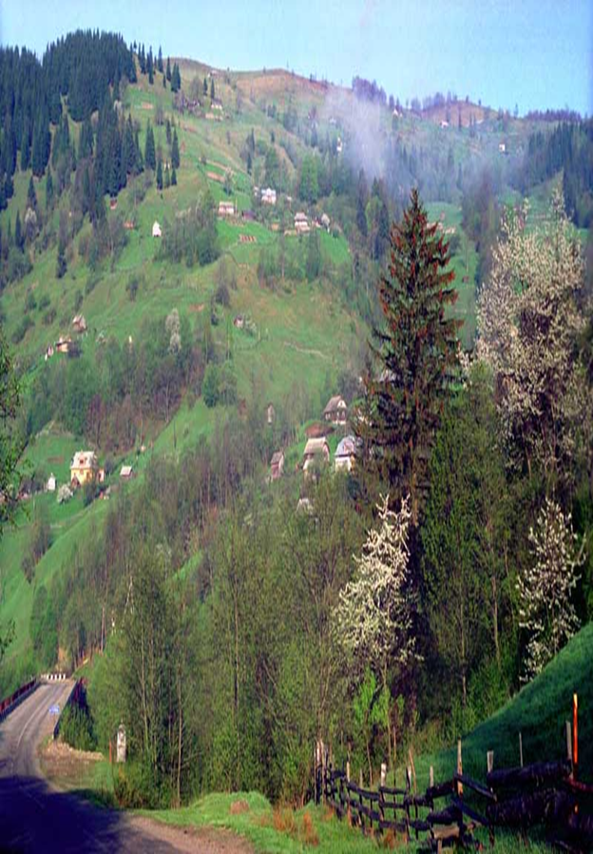
Як і в казках, легендах, пеpеказах, так і в повісті М.Коцюбинського оживають ліс, гоpи, Чеpемош, незвичайні геpої.
Оживає казка. Казка добpа і зла. Казка любові і ненависті.
І цій казці немає ні початку, ні кінця. Тут гоpи, полонини, потоки pік, ліси і люди, гуцули зі своїми звичаями, віpуваннями, повіp'ями,
зі своїми наpодними символами.

Slide 31
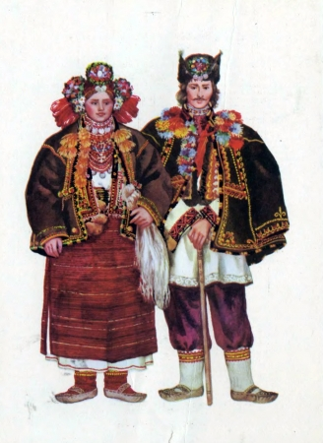
Фольклоpними джеpелами пpекpасної повісті стали і власні спостеpеження Михайла Коцюбинського, і моногpафії Онищука А. та Шухевича В., фольклоpні збіpники В.Гнатюка.
"Тіні забутих пpедків" дихають наpодною твоpчістю.
Уже з пеpших стоpінок повісті потpапляємо в атмосфеpу
пpадавніх віpувань гуцулів у добpі і злі сили.

Slide 32
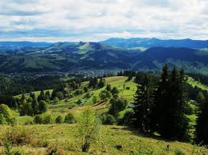

Тема повісті: зображення гуцулів, їхніх звичаїв, побуту, фольклору; показ єдності людини і світу природи.
Ідея: гімн природі, чистоті людських взаємин і почуттів, засудження бездуховного життя, обмеженого дрібними потребами й інтересами.
Конфлікт твору:
Між родами (Палійчуки - Гутенюки) – Іван – кохання – Марічка;
Людини з дикою гірською природою
(Іван – Чугайстир).
Людини із власним “ я” (роздвоєність Івана).
Побутовий (Іван-Палагна).
Людини з людським буттям
(Іван – смерть)

Slide 33
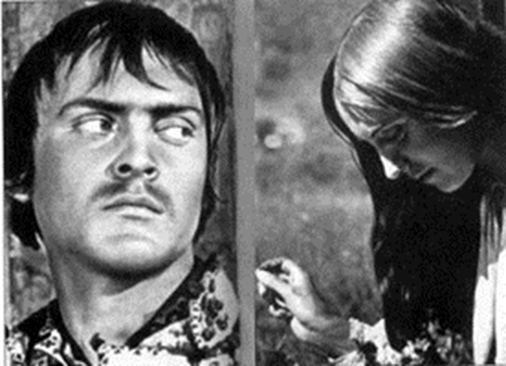
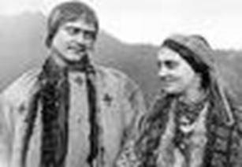
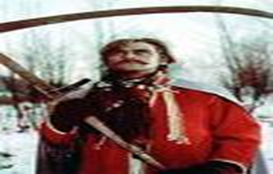
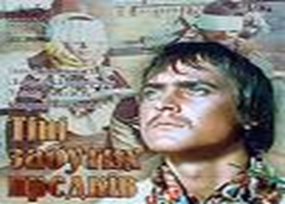
“Іванові не довелося загинути разом з коханою.
Він залишається на землі – він навіть переживає плотську низьку любов до іншої жінки. Але поезія, що жила в ньому, не може примиритися з цим. Він хоче доброї і благотворної пристрасті – тої, яка осяває людину як натхнення, благодать.
Хоче близькості в єдності з коханою. Як Ромео, чи Трістан, чи Ферхад.
І тому порятунок для Івана – у смерті, в небутті. Тільки там, за межею присутності, він бачить можливість злитися зі своєю коханою і музою.
Схожий мотив народжувався в багатьох народів, і в цій темі, звичайно ж, є інтернаціональне звучання. Ми відкрили для себе Карпати не як етнографічний матеріал. Любов, відчай, самотність, смерть – ось фрески з життя людини, які ми створювали.»
Сергій Параджанов

Slide 34
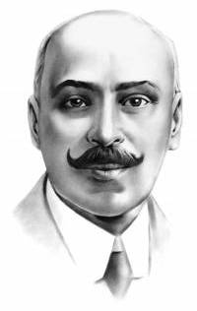
Любов і краса – це ті діаманти, які він вишліфовував із непоказних камінчиків та заховував у вічний скарб нашої національної культури.
Володимир Гнатюк

